Slide 1
Java程序设计
浙江科技学院信息学院

Slide 2
课程的主要内容
1、概述
2、Java语言基础
3、面向对象技术
4、Java基本类库
5、输入/输出处理
6、例外处理（Exception）
7、多线程
8、图形用户界面与事件处理
9、Java Applet
10、网络通信
11、数据库编程

Slide 3
参考资料
Java编程思想
Java 核心技术，卷I：基础知识
http://java.sun.com/。

Slide 4
本讲基本内容
简介各种相关的编程语言
介绍Java语言的特点
介绍Java语言的开发环境
介绍Java应用程序和Java小程序

Slide 5
Java的历史
1991 年Sun Microsystem公司的James Gosling、Bill Joe等人开发的面向信息家电的编程软件Oak
Oak->Java：互联网给Java带来新的生机
1995年Sun向公众推出Java并引起业界的轰动
Java是当今最流行的软件开发语言之一，Sun推出了 Java2 & J2EE使Java具有更广泛的用途 ，适用于各种应用开发，尤其是网络应用，网络服务，嵌入式系统

Slide 6
解释型vs.编译型的工作模式
Java编译器
Java解释器
二进制
Powerpc
Powerpc
源
程
序
Powerpc
Powerpc
源
程
序
中间码
pentium
pentium
pentium
pentium
SPARC
SPARC
SPARC
SPARC
类、类库装载
（库）链接

Slide 7
Java的编译与执行
编译,没有绝对地址
调入包含、继承所用到的所有类, 内存分配确定,变成真正可执行的机器码
Java源程序
(.java文件)
Bytecode 载入器
不存在伪造的指针
不违反访问权限
不非法访问对象
不导致操作栈溢出
字节码校验器
Java编译器
Bytecode 解释器
Java Bytecode
(.class文件)
系统执行平台

Slide 8
Java虚拟机
不同的操作系统有不同的虚拟机。它类似一个小巧而高效的CPU。
Bytecode代码是与平台无关的虚拟机的机器指令。
Java字节代码运行的两种方式:
  interpreter(解释方式)
  Just-in-time(即时编译):由代码生成器将字节代码转换成本机的机器代码，然后可以以较高速度执行.
Java
interpreter
Just-in-time
compiler
Runtime System
Operating System
Hardware

Slide 9
Java开发环境——开发工具
javac.exe：Java编译器，用来将java程序编译成Bytecode。
java.exe：Java解释器，执行已经转换成Bytecode的 Java应用程序。
jdb.exe：Java调试器，用来调试Java程序。
javap.exe：反编译(将.class文件还原为.java)。
javadoc.exe：文档生成器，创建HTML文件。
appletviwer.exe：Applet解释器，用来解释已经转换成Bytecode的Java小应用程序。

Slide 10
Java程序——程序结构
Java程序结构：
  package语句：零个或一个，必须放在文件开始
  import语句：零个或多个，必须放在所有类定义之前
  public ClassDefinition：零个或一个
  ClassDefinition：零个或多个
  InterfaceDefinition：零个或多个
类个数：至少一个类，最多只能有一个public类
源文件命名：若有public类，源文件必须按该类命名
标识符：区分大小写
建议：一个类一个.java文件

Slide 11

Java程序——命名规则
包、类、变量、方法等命名：要体现各自的含义。
  包名全部小写，io，awt
  类名第一个字母要大写，HelloWorldApp
  变量名第一个字母要小写，userName
  方法名第一个字母要小写，setName
程序书写格式：保证良好的可读性，使程序一目了然。
  大括号{}的使用与对齐 语句段的对齐
  在语句段之间适当空行
程序注释：帮助了解程序的功能。
  类注释 变量注释 方法注释
  语句注释 语句段注释

Slide 12
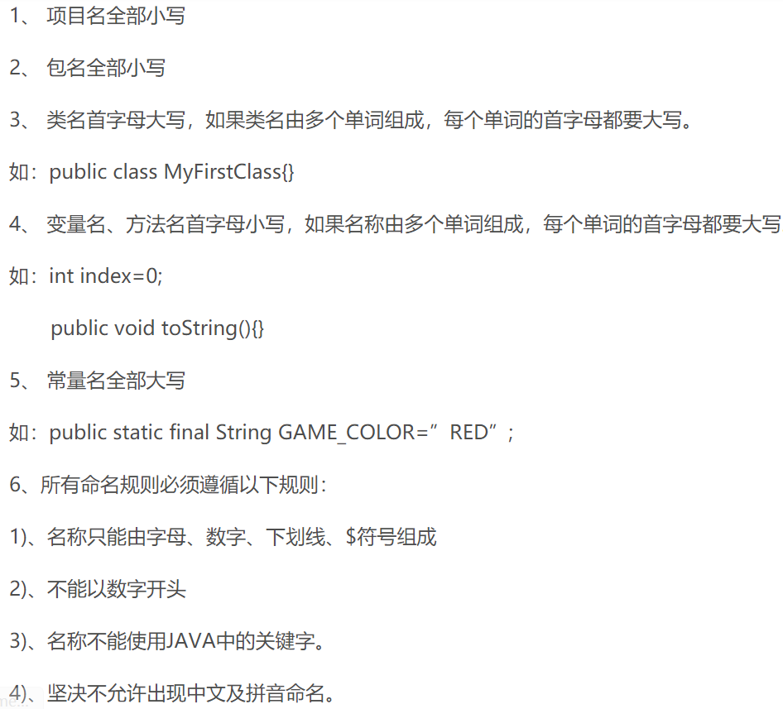

Slide 13
Java平台的三个版本
  J2SE-》Java SE
  Java 2 Platform, Standard Edition
J2ME-》Java ME
  Java 2 Platform, Micro Edition
J2EE-》Java EE
  Java 2 Platform, Enterprise Edition

